Slide 1

E-027 f. Vaikų sveikatos aptarimas
2023-10-

Slide 2
Sveikatą pasitikrinusių vaikų skaičius 2022-2023 m. iki spalio mėn.

Slide 3
Gydytojų rekomendacijų skaičius, 2022-2023 m., pagal E-027 f.

Slide 4
Vaikų kūno masės indeksas, 2022-2023 m., pagal E-027 f. Proc.
2022 m.
2023 m.

Slide 5
Pasitikrinusių dantis vaikų skaičius, 2022-2023 m., pagal E-027 f. iki spalio mėn.

Slide 6
Vaikų dantų ir žandikaulių būklės ataskaita pagal amžių, pagal E-027 f. 2023 m.
Amžius metais | Vaikų skaičius ugdymo įstaigoje | Vaikų pateikusių formos Nr. E027-1 II dalį |  | Vaikų, neturinčių ėduonies pažeistų, plombuotų ir išrautų dantų |  | Vaikų, neturinčių sakandžio patologijos
 |  | abs. sk. | proc. | abs. sk. | proc. | abs. sk. | proc.
1 | 22 | 20 | 90,91 | 11 | 55,00 | 20 | 100,00
2 | 38 | 37 | 97,37 | 17 | 45,95 | 35 | 94,59
3 | 57 | 51 | 89,47 | 23 | 45,10 | 48 | 94,12
4 | 65 | 61 | 93,85 | 17 | 27,87 | 60 | 98,36
5 | 44 | 43 | 97,73 | 10 | 23,26 | 38 | 88,37
Iš viso | 226 | 212 | 93,81 | 78 | 36,79 | 201 | 94,81

Slide 7
Vaikų dantų ir žandikaulių būklės ataskaita pagal amžių, pagal E-027 f. 2023 m.
Amžius metais | Vaikų, turinčių žandikaulių patologiją |  | Vaikų skaičius, kurių pavieniai dantys
 | abs. sk. | proc. | pažeisti ėduonies (k) | plombuoti (p) | išrauti (i)
1 | - | - | 0 | 0 | 0
2 | 1 | 2,63 | 1 | 0 | 0
3 | 2 | 3,85 | 6 | 2 | 0
4 | 1 | 1,67 | 15 | 4 | 0
5 | 4 | 9,09 | 20 | 11 | 1
Iš viso | 8 | 3,76 | 42 | 17 | 1

Slide 8


Karščiuoja;
Dūsta;
Skundžiasi skausmu;
Viduriuoja;
Vemia;
Turi bėrimų;
Utelių/glindų.
LIETUVOS HIGIENOS NORMOS, 75:2016

Slide 9
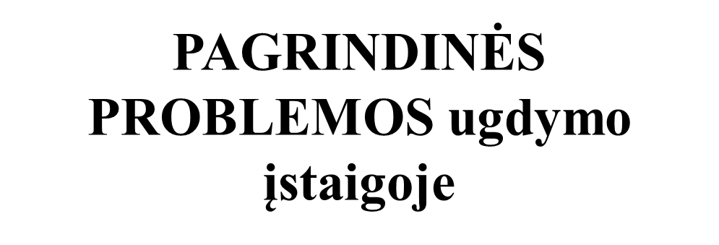
Tėvai vaikus atveda pilnai nepasveikusius;
Dažnai vaikai sloguoja, kosėja;
VSS neinformuojamas tėvų apie vaikų sveikatos būklę (alergija, pritaikytas maitinimas...);
Jei E-027 F. nėra informacijos apie vaiko sveikatos būklę, pagalbos teikti negalime;
Tėvai dažnai sako: ,,darželis kaltas, kad vaikai serga...‘‘

Slide 10






Stiprinti organizmą

Slide 11

Dėkoju!

